Slide 1
Exkurs Arduino IOT Cloud
https://www.arduino.cc

Slide 2
Was ist/kann die Arduino IOT Cloud
IOT = Internet of Things – Internet der Dinge / Geräte
https://cloud.arduino.cc
Endgeräte koppeln über Weboberfläche
Dashboards (Grafische Berichte) erstellen
Fernsteuerung von Arduino Projekten von überall auf der Welt
Over-The-Air (OTA) Uploads von Programmen (Wifi only)
Schnittstellen zu anderen Diensten
Lorawan the things network https://www.thethingsnetwork.org
If this then that (IFTTT) https://ifttt.com/explore
Google sheets und andere über Webhooks https://docs.arduino.cc/arduino-cloud/features/webhooks
Amazon Alexa Sprachsteuerung

Slide 3
Alternativen und Ergänzungen
Kommerzielle Hersteller (IBM IOT Cloud, Amazon IOT Cloud, Google IOT Cloud)
Eigene Automation (OpenHAB, Home Studio, IFTTT, TheThings network,…)
Proprietäre Systeme und Standards(Amazon Alexa, AVM Fritz Smart home, Apple Smart Home, Ikea, Matter
Bei Interesse einfach mal nach diesen Worten im Internet suchen und sich ein bisschen einlesen

Slide 4
Arduino IOT Cloud Begrifflichkeiten
Device: Gerät. Ein konkretes physikalisches Gerät mit Seriennummer X (z.B. dein konkreter Arduino Nano RP2040 Connect
Thing: digitaler Zwilling deines Geräts im Kontext eines konkreten Projektes.
Z.B. kannst du deinen Arduino als Wetterstation (Thing) benutzen.
Das selbe Device kannst du eine Woche später als Heizölstandsmeßgerät (Thing) benutzen
Für ein Projekt bindet/koppelt (associate) man ein Device mit einem Thing
Variable: Werte/Zustände deines „Thing“ die du im Projekt mißt oder steuerst
(also Temperatur, Luftfeuchtigkeit bei dem Projekt Wetterstation)
Haben einen Typ (float, bool,…)
Haben eine Richtung/Permission (Read & Write: beide Richtungen, z.B. Schalter) oder (Read only: Arduino -> Cloud, z.B. Meßwert)
Haben eine Aktualisierungsvorschrift (Update Policy): Bei Änderung oder regelmäßig mit Zeitintervall
Dashboard: erlaubt es Variablen anzuzeigen (auch grafisch) und zu ändern („schalten“)
App: Kann das Dashboard auf dem Smartphone anzeigen (Android/Iphone) und von überall auf der Welt steuern
Plans: Was kostet mich das und welche Features bekomme ich dafür

Slide 5
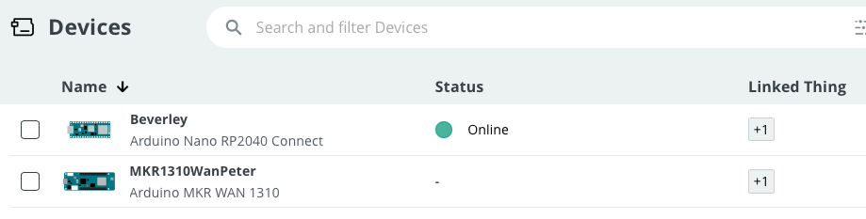
Devices https://create.arduino.cc/iot/devices

Slide 6
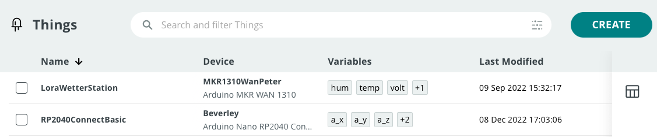
Things: https://create.arduino.cc/iot/things

Slide 7
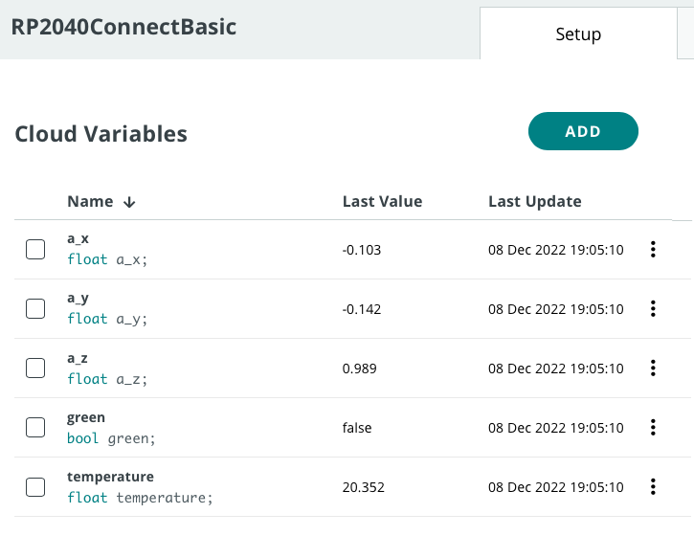
Variables:https://create.arduino.cc/iot/things/<id>/setup

Slide 8
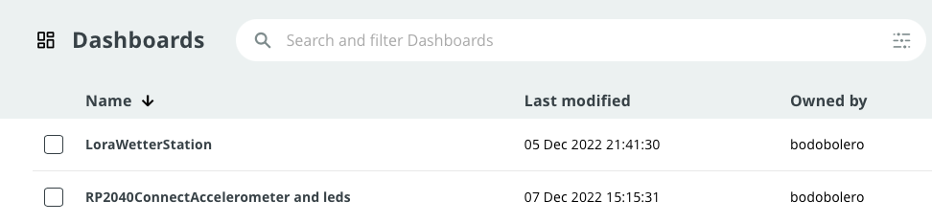
Dashboard https://create.arduino.cc/iot/dashboards

Slide 9
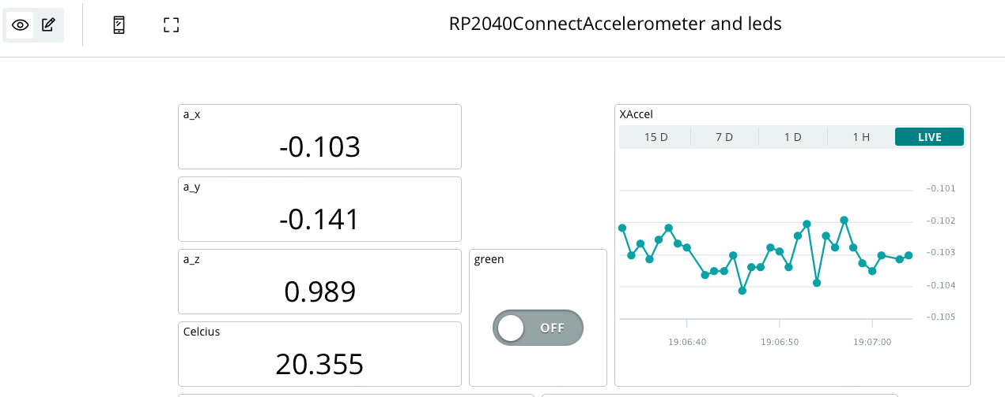
Dashboard Editor

Slide 10
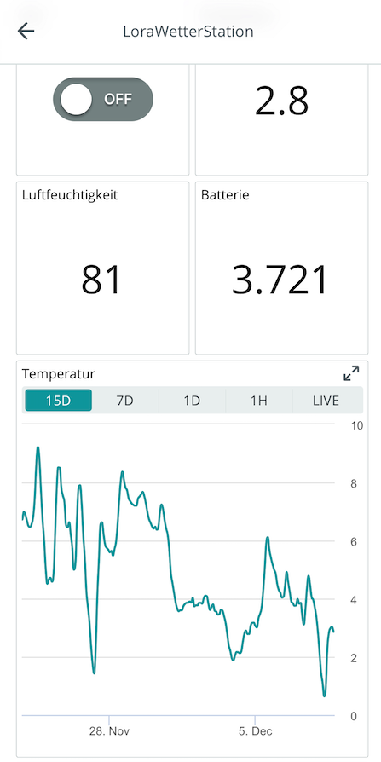
App: im Google und Apple App Store: „Arduino IoT Cloud Remote“
Notes:
https://apps.apple.com › app › arduino-iot-cloud-remote
https://play.google.com/store/apps/details?id=cc.arduino.cloudiot&hl=de&gl=US&pli=1

Slide 11
Arduino IOT Cloud Konto
Man muss ein Benutzerkonto anlegen
https://login.arduino.cc/login
Empfehlenswert ist das mit einem persönlichen Email-Konto zu verknüpfen und für Datensicherheit Two-Factor Authentication einzurichten (machen wir im Kurs nicht – kann man nachträglich machen)
Wenn man LoraWan Devices koppelt, wird automatisch (beim ersten Gerät) zwangsläufig ein neues Benutzerkonto in TheThingsNetwork angelegt.
Dies ist ein eigenes Konto mit eigenem Benutzernamen und Passwort. Am besten beide Passwörter in einem Passwortmanager merken
Machen wir im Kurs erst später und wenn LoraWan Hardware vorhanden ist.
Alle Devices, Things, Dashboards sind einem Benutzerkonto zugeordnet (also auch die App verwendet dasselbe Benutzerkonto (User/password)

Slide 12
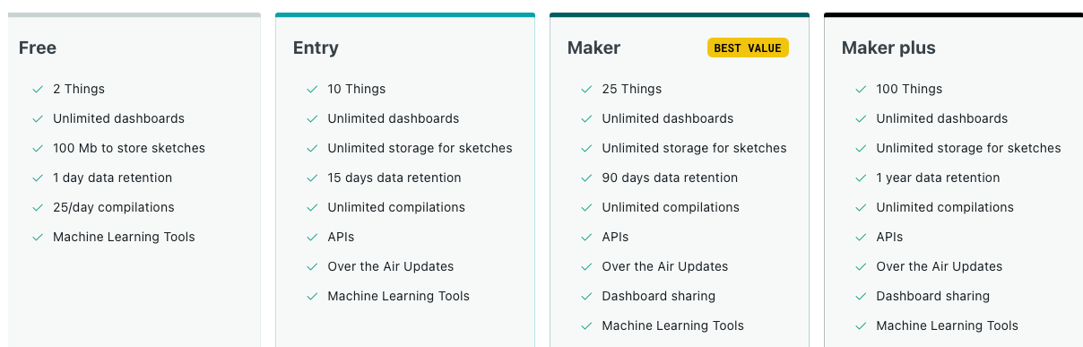
Plans: https://cloud.arduino.cc/plans

Slide 13
Wir verwenden im Kurs den „Free Plan“
Stand 12/2022 kostenlos
Limitierungen (Beispiele)
Nur 2 Things (reicht vielen Hobbyisten)
Nur 5 Variablen (Meßwerte/Schalter) -> das tut schon mehr weh
Datenhistorie nur 1 Tag ☹ ➔ Google sheets als Alternative
Nur 25 mal am Tag kompilieren (man kann aber lokal mit der IDE weiterarbeiten)
Dashboards können nicht mit anderen Personen geteilt werden („ ein anderer Benutzer kann das Garagentor nicht aufmachen)
Kursleiter verwendet privat den „Entry plan“ mit jährlicher Zahlweise -> guter Kompromiss aus Leistung und Kosten (Stand 12/2022)

Slide 14
Attribution und Quellen
Diese Folien wurden von Peter Bendel erstellt.
Für eigene Inhalte gilt die Attribution-ShareAlike 3.0 Unported
Lizenz, https://creativecommons.org/licenses/by-sa/3.0/
Ich habe folgende Quellen verwendet
https://cloud.arduino.cc
https://docs.arduino.cc/arduino-cloud/getting-started/iot-cloud-getting-started
https://cloud.arduino.cc/plans

